Slide 1
Sistem kvaliteta
MENADŽMENT
KVALITETA
Prof. dr Igor Todorović

Slide 2
SISTEM KVALITETA
Sistem kvaliteta (quality system, QS) ima funkciju sa procesom upravljanja i obezbjeđenja kvalitetom i skup organizacione strukture, postupaka, procesa i potencijala.
Zadatak sistema kvaliteta je ostvarivanje ciljeva u području kvaliteta, a posebno podešavanje kvaliteta i održavanje stabilnosti procesa.
Sistem kvaliteta je prvenstveno oblikovan radi unutrašnjih potreba upravljanja organizacijom.
Ove potrebe upravljanja su šire od zahtjeva pojedinačnih potrošača koji su zainteresovani samo za neke dijelove sistema kvaliteta.

Slide 3
SISTEM KVALITETA
Sistem kvaliteta je podsistem poslovnog sistema sa samostalnim funkcijama upravljanja i obezbjeđenja kvaliteta.
Sistem kvaliteta je radni sistem , koji obuhvata Operativno upravljanje kvalitetom (QC) i Obezbjeđenje kvaliteta rezultata procesa (QA), u organizacionoj strukturi sektora kvaliteta i poslovnog sistema.

Slide 4
STRUKTURA SISTEMA KVALITETA

Slide 5
SEKTOR KVALITETA
Sektor kvaliteta je organizacioni oblik sistema kvaliteta (QS), koji izvršava poslove upravljanja i obezbjeđenje kvaliteta u službama Operativnog upravljanja kvalitetom i Obezbjeđenja kvaliteta, prema shemi na slici Služba operativnog upravljanja kvalitetom obavlja operativne aktivnosti i postupke za ostvarivanje kvaliteta rezultata procesa.
Služba obezbjeđenja kvaliteta obavlja aktivnosti i postupke za obezbjeđenje povjerenja u kvalitet rezultata procesa, ostvarenjem propisanih zahtjeva i provođenjem korektivnih akcija.

Slide 6
ORGANIZACIONA SHEMA SISTEMA KVALITETA I POSLOVNOG SISTEMA

Slide 7
SLUŽBA OPERATIVNOG UPRAVLJANJA KVALITETOM
Služba operativnog upravljanja kvalitetom (SUK) je organizacioni oblik podsistema operativnog upravljanja kvalitetom (QC) koja obično ima slijedeća 3 odjeljenja:
1. Odjeljenje ulazne kontrole kvaliteta,
2. Odjeljenje procesne kontrole kvaliteta i
3. Odjeljenje izlazne kontrole,
sa potrebnim brojem kontrolora.

Slide 8
ODJELJENJE ULAZNE KONTROLE
Odjeljenje ulazne kontrole (UK) je dio Službe operativnog upravljanja kvalitetom (SUK) koji svojim: kadrovima, opremom i radnim postupcima operativnog upravljanja i kontrolisanja kvaliteta ostvaruje prijem ili odbijanje svih ulaznih materijal.
Ulazna kontrola kvaliteta ima potreban broj ulaznih kontrolora koji vrše prijem ispravnih ili odbijanje neispravnih ulaznih materijala.
Ulazni kontrolori imaju stručnu kvalifikaciju koja im omogućava da primjenjuju standardizovane metode i propisane postupke za kontrolisanje ulaza. Ulaznom kontrolom kvaliteta obično rukovodi šef kontrole ili glavni kontrolor kome je nadređen šef Službe operativnog upravljanja kvaliteta.

Slide 9
RADNI POSTUPCI OPERATIVNOG UPRAVLJANJA I KONTROLISANJA KVALITETA ULAZA SU:
klasično kontrolisanje,
potpuno kontrolisanja ulaza,
stalno kontrolisanje neispravnosti ulaza,
povremeno kontrolisanje neispravnosti ulaza,
uzastopno kontrolisanje neispravnosti ulaza,
kontrolisanje provjerom dokumentacije ulaza,
potpuno kontrolisanje,
kontrolisanje neispravnosti ulaza,
uzastopno kontrolisanje neispravnosti ulaza testiranjem,
kontrolisanje neispravnosti ulaza testiranjem i
kontrolisanje neispravnosti ulaza ocjenjivanjem.

Slide 10
ODJELJENJE PROCESNE KONTROLE
Odjeljenje procesne kontrole (PK) je dio Službe operativnog upravljanja kvalitetom SUK koji svojim: kadrovima, opremom i radnim postupcima operativnog upravljanja i kontrolisanja kvaliteta ostvaruje nastavak ili prekid tehnoloških procesa u proizvodnim pogonima. Tehnološki procesi obuhvataju slijedeće grupe procesa: oblikovanje, savijanje, nanošenje i toplotno-hemijske procese.
Odjeljenje procesane kontrole kvaliteta ima potreban broj procesnih kontrola koji vrše prijem dobrih ili odbijanje loših tehnoloških procesa. Procesni kontrolori imaju stručnu kvalifikaciju koja im omogućava da primjenjuju standardizovane metode i propisane postupke za kontrolisanje procesa. Procesnom kontrolom kvaliteta obično rukovodi šef kontrole ili glavni kontrolor kome je nadređen šef Službe operativnog upravljanja kvalitetom.

Slide 11
RADNI POSTUPCI OPERATIVNOG UPRAVLJANJA I KONTROLISANJA KVALITETA PROCESA SU:
kontrolisanje prvog primjerka u procesu,
kontrolisanje aritmetičkih sredina procesa,
kontrolisanje stanja procesa,
predkontrolisanje stanja procesa,
kontrolisanje ispravnosti procesa,
kontrolisanje stanja procesa.

Slide 12
ODJELJENJE IZLAZNE KONTROLE
Odjeljenje izlazne kontrole kvaliteta (IK) je dio Službe operativnog upravljanja kvalitetom SUK koji svojim: kadrovima, opremom i radnim postupcima operativnog upravljanja i kontrolisanja kvaliteta ostvaruje prijem ispravnih ili odbijanje neispravnih izlaznih rezultata procesa. Izlazni rezultati procesa su svi izrađeni rezultati u poslovnom sistemu: poluproizvodi, proizvodi, softver i usluga.
Izlazna kontrola kvaliteta ima potreban broj izlaznih kontrola koji vrše prijem ispravnih ili odbijanje neispravnih izrađenih rezultata procesa. Izlazni kontrolori imaju stručnu kvalifikaciju koja im omogućava da primjenjuju standardizovane metode i propisane postupke za kontrolisanje izlaza. Izlaznom kontrolom kvaliteta obično rukovodi šef kontrole ili glavni kontrolor kome je nadređen šef Službe operativnog upravljanja kvalitetom.

Slide 13
RADNI PROCESI OPERATIVNOG UPRAVLJANJA I KONTROLISANJA KVALITETA IZLAZA SU:
potpuno kontrolisanje izlaza,
stalno kontrolisanje neispravnosti izlaza ,
povremeno kontrolisanje neispravnosti izlaza,
uzastopno kontrolisanje neispravnosti izlaza,
provjera dokumentacije izlaza,
potpuno kontrolisanje izlaza,
kontrolisanje neispravnosti izlaza,
uzastopno kontrolisanje neispravnosti izlaza,
kontrolisanje neispravnosti izlaza testiranjem,
kontrolisanje izlaza testiranjem,
kontrolisanje izlaza ocjenjivanjem i
kontrolisanje neispravnosti izlaza ocjenjivanjem .

Slide 14
DJELATNOST SLUŽBE OPERATIVNOG UPRAVLJANJA KVALITETOM

Slide 15
SLUŽBA OBEZBJEĐENJA KVALITETA
Služba obezbjeđenja kvaliteta (SOK) je organizacijski oblik podsistema Obezbjeđenja kvaliteta QA koja obično ima slijedeća četiri odjeljenja: 1. Odjeljenje za izradu i zamjenu postupaka, 2. Odjeljenje operativnog obezbjeđenja kvaliteta, 3. Odjeljenje računarskih analiza i 4. Odjeljenje laboratorija, odnosno sa potrebnim brojem kontrolora. Odjeljenjem rukovode šefovi ili rukovodioci odjeljenja, a njima je neposredno nadređen šef službe obezbjeđenja kvaliteta.

Slide 16
ODJELJENJE ZA IZRADU I ZAMJENU POSTUPAKA
Odjeljenje za izradu i zamjenu postupaka (OP) je dio Službe obezbjeđenja kvaliteta (SOK) koji svojim: kadrovima, opremom i radnim postupcima ostvaruje izradu i zamjenu Priručnika o kvalitetu, postupaka obezbjeđenja kvaliteta i radnih postupaka. Odjeljenje za izradu i zamjenu postupaka ostvaruje slijedeće zadatke:
  planiranje izrade dokumenata koji će pravovremeno zamijeniti nedostajuće ili stare Priručnike o kvalitetu, postupke obezbjeđenja kvaliteta i radne postupke,
  izrada dokumenta koja podrazumijeva sticanje prijedloga, rasprava i usvajanje Priručnika o kvalitetu, postupaka obezbjeđenja kvaliteta i radnih postupaka,
  umnožavanje ili organizovanje štampanja Priručnika i kvalitetu, postupaka obezbjeđenja kvaliteta i radnih postupaka u planiranom broju primjeraka,
  organizovanje čuvanja Priručnika o kvalitetu, postupaka obezbjeđenja kvaliteta i radnih postupaka,
  zamjena starih dokumenta sa novim Priručnikom o kvalitetu, postupcima obezbjeđenja kvaliteta i radnim postupcima,
  arhiviranje starih i zamjena Priručnika o kvalitetu, postupaka obezbjeđenja kvaliteta i radnih postupaka u arhivi organizacije.

Slide 17
ODJELJENJE OPERATIVNOG OBEZBJEĐENJA KVALITETA
Odjeljenje operativnog obezbjeđenja kvaliteta (OO) je dio Službe obezbjeđenja kvaliteta (SOK) koji svojim: kadrovima, opremom i radnim postupcima ostvaruje stalno i periodično obezbjeđenje kvaliteta, neposrednim provjeravanje primjene izrađenih Priručnika o kvalitetu, postupaka obezbjeđenja kvaliteta i radnih postupaka.
  Stalno obezbjeđenje kvaliteta obuhvata ostvarenje slijedećih zadataka:
  provjeravanje primjene Priručnika o kvalitetu,
  provjeravanje primjene obezbjeđenja kvaliteta u radnim postupcima prema detaljnim opisima u radnim postupcima,
  provjeravanje primjene obezbjeđenja kvaliteta u posebnim radnim postupcima mjerenja, ispitivanja i kontrolisanja kvaliteta prema detaljnim opisima u radnim postupcima,
  provjeravanje primjene propisanih upravljačkih i preventivnih i korektivnih akcija u sistemu kvaliteta prema izrađenim dokumentima,
  predlaganje i saradnja u izradi postupaka obezbjeđenja kvaliteta,
  predlaganje i saradnja u izradi radnih postupaka i
  ovjeravanje radnih dokumenata prema izrađenim postupcima obezbjeđenja kvaliteta i radnim postupcima u pojedinim radnim sistemima.

Slide 18
PERIODIČNO OBEZBJEĐENJE KVALITETA OBUHVATA OSTVARIVANJE SLIJEDEĆIH ZADATAKA:
interno redovno provjeravanje sopstvenog sistema kvaliteta prema planu ili nalogu direktora poslovnog sistema radi internog obezbjeđenja kvaliteta,
interno povremeno provjeravanje sopstvenih elemenata kvaliteta (procesa, rezultata procesa) prema planu ili nalogu direktora poslovnog sistema radi internog obezbjeđenja kvaliteta,
interno povremeno provjeravanje primjene sopstvenih korektivnih i preventivnih akcija prema planu ili nalogu direktora poslovnog sistema radi internog obezbjeđenja kvaliteta,
interno povremeno provjeravanje sopstvenog sistema kvaliteta prema planu ili nalogu direktora poslovnog sistema radi eksternog obezbjeđenja kvaliteta, obzirom na ugovornu situaciju koja postoji između organizacije-isporučioca i kupca i
eksterno redovno provjeravanje sistema kvaliteta isporučioca prema planu ili nalogu direktora poslovnog sistema radi eksternog obezbjeđenja kvaliteta, za eksterno potvrđivanje ili registrovanje od strane organizacije-kupca.

Slide 19
ODJELJENJE RAČUNARSKIH ANALIZA
Odjeljenje računarskih analiza (OA) je dio Službe obezbjeđenja kvaliteta (SOK) koji svojim: kadrovima, opremom i radnim postupcima ostvaruje cjelokupan rad na informacionom sistemu u vezi sa Priručnikom o kvalitetu, postupcima obezbjeđenja kvaliteta i radnim postupcima. Odjeljenje računarskih analiza ostvaruje slijedeće zadatke:
  izradu Priručnika o kvalitetu, postupaka obezbjeđenja kvaliteta i radnih postupaka na računarskoj opremi,
  čuvanje cjelokupnog sadržaja Priručnika o kvalitetu, postupaka obezbjeđenja kvaliteta i radnih postupaka u informacionom sistemu i na medijumima,
  izrada novih i dopuna starih baza podataka,
  dopuna podataka u bazama podataka,
  izrada i dostava izvještaja, analiza i pregleda iz baze podataka,
  formulisanje korektivnih akcija i izrada pregleda izvršenja korektivnih akcija kao i
  formulisanje preventivnih akcija i izrada prijedloga izvršenja preventivnih akcija.

Slide 20
ODJELJENJE LABORATORIJA
Odjeljenje laboratorija (OL) je dio Službe obezbjeđenja kvaliteta (SOK) koji svojim: kadrovima, opremom i radnim postupcima u pojedinim laboratorijama ostvaruje procese mjerenja i ispitivanja materijala i rezultata procesa. Odjeljenje laboratorija ostvaruje slijedeće zadatke:
  u metrološkoj laboratoriji
  u fizičkoj (mehaničkoj) laboratoriji
  u hemijskoj laboratoriji
  metalografskoj laboratoriji
  u tehnološkoj laboratoriji
  u laboratoriji za ispitivanje proizvoda

Slide 21
DJELATNOST SLUŽBE OBEZBJEĐENJA KVALITETA

Slide 22
DOKUMENTACIJA SISTEMA KVALITETA
Dokumentacija sistema kvaliteta obuhvata Priručnik o kvalitetu, sve projektovane i uvedene postupke obezbjeđenja kvaliteta.

Slide 23
PRIRUČNIK O KVALITETU JE UGLAVNOM USMJEREN NA:
upoznavanje politike kvaliteta, postupaka i zahtjeva u organizaciji,
opisivanje i primjenu sistema kvaliteta,
uvođenje obezbjeđenja kvaliteta u praktičnu primjenu,
formiranje dokumentacije kao osnove za provjeru sistema kvaliteta,
omogućavanje kontinuiranosti sistema kvaliteta u promjenljivim uslovima,
uvježbavanje zaposlenih u ispunjavanju zahtjeva sistema kvaliteta,
eksterno prikazivanje sistema kvaliteta i
prikazivanja sistema kvaliteta u pogledu ispunjavanja zahtjeva kvaliteta u ugovorenim situacijama.

Slide 24
Uobičajan sadržaj Priručnika o kvalitetu izgleda:
Opšte (naslov, predmet i područje primjene; oznaka i datum izdavanja, ovlaštenje za izradu, ovjeru, odobrenje i reviziju; tabela sadržaja treba da ima pregledan i logičan način numerisanja dijelova, glava, slika i priloga; lista podjele-distribucije i ograničenja raspodjele; evidencija revizije; koncepcija poslovnika; standardne reference; definicija termina, upućivanje na druge dokumente).
Opredijeljenost organizacije u pogledu kvaliteta.
Informacije o organizaciji – predstavljanje organizacije (naziv, djelatnost, istorija, lokacija, adresa i slično).
Sistem kvaliteta (opšti zahtjevi, dokumentacija sistema, opis elementa sistema kvaliteta i njihova veza sa postupcima i slično).
Odgovornost rukovodstva (opredijeljenost rukovodstva za projektovanje, uvođenje i poboljšanje sistema kvaliteta, orijentacija prema kupcu, politika kvaliteta i ciljevi organizacije, odgovornosti i ovlaštenja , pregled sistema od strane rukovodstva i slično).
Upravljanje resursima (obezbjeđenje resursa, ljudski potencijali, osposobljavanje, infrastruktura i slično).
Realizacija proizvoda (planiranje realizacije, komunikacija sa kupcima, razvoj i projektovanje, nabavka, proizvodnja, itd).
Mjerenje, analiza i poboljšanje (mjerenje zadovoljstva kupca, interna provjera, mjerenje i nadzor procesa i njihovih rezultata, upravljanje neusaglašenostima, analiza, poboljšanje, korektivne i preventivne mjere).
Zahtjeve sistema kvaliteta (sa upućivanjem na relevantne dokumente).

Slide 25
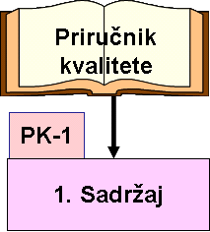
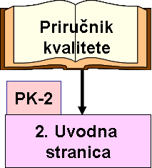
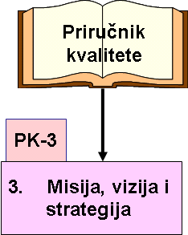
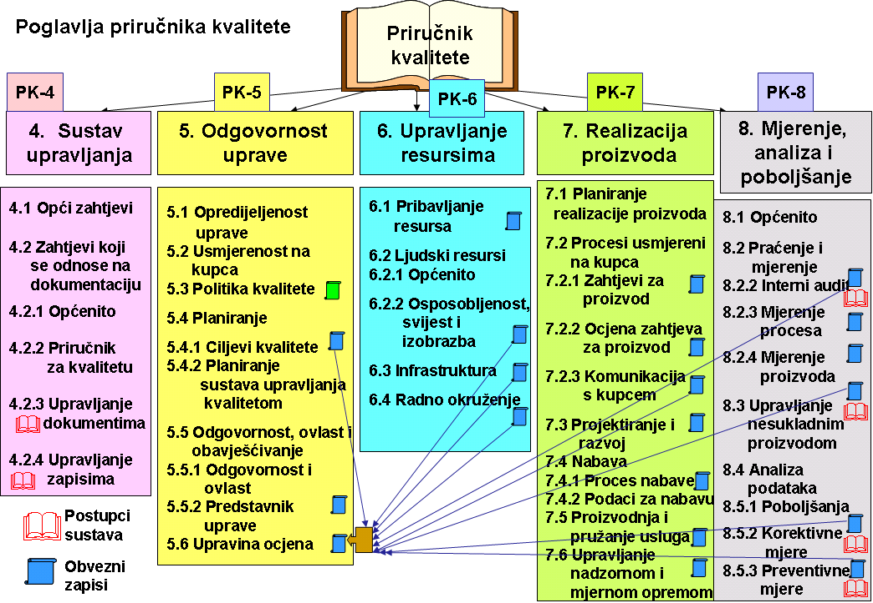
Prikaz poglavlja priručnika kvalitete iz standarda ISO 9001

Slide 26
POSTUPAK OBEZBJEĐENJA KVALITETA
Postupak obezbjeđenja kvaliteta je dokument sa skupom detaljnih praktičnih operacija koje omogućavaju obezbjeđenje kvaliteta provjeravanjem izvršenja radnih postupaka.

Slide 27
RADNI POSTUPAK
Radni postupak je dokument sa skupom detaljnih praktičnih operacija koji omogućava izvršavanje određenog radnog procesa.
Radni procesi u poslovnom sistemu obuhvataju bilo koje izvršenje rada, npr. istraživanje tržišnih potreba, razvoj prototipova, konstruisanje, nabavka, magacioniranje, planiranje i priprema proizvodnje, spoljni i unutrašnji transport, tehnološki procesi obrade i montaže, mjerenje, ispitivanje, kontrolisanje, upravljanje i obezbjeđivanje kvaliteta, prodaja, distribucija, ugradnja, servisiranje, održavanje, pravni i kadrovski poslovi, finansije, obezbjeđenje imovine, itd.

